Slide 1
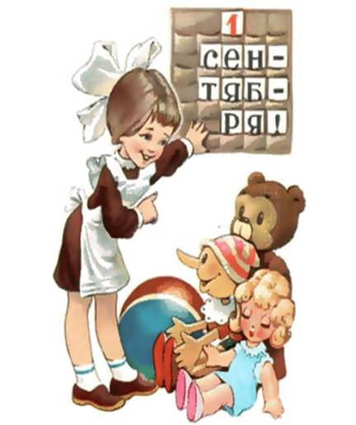
СКОРО в ШКОЛУ!
Автор презентации: учитель начальных классов
I кв. категории
Пискунова Ирина Евгеньевна

Slide 2
Правило № 1
Родившийся ребенок в семье должен быть всегда желанным

Slide 3
Правило № 2
Не оставляйте маленьких детей без присмотра

Slide 4
Правило № 3
Научите ребенка общаться с окружающим миром

Slide 5
Правило №4
Научите ребенка распознавать добро и зло, истинные намерения людей

Slide 6
Правило № 5
Научите ребенка самостоятельно с честью и достоинством, без ущерба для жизни, выходить из сложных жизненных ситуаций

Slide 7
Быть готовым к школе – не значит уметь читать, писать и считать. Быть готовым к школе – значит быть готовым всему этому научиться.

Slide 8
Вхождение первоклассника в школьную жизнь
Учитель, родители и дети – один коллектив.
Никогда не сравнивайте своего ребёнка с другим!
Важно, что не учитель командует всем, а сами ребята реально могут изменить ход урока, помогая друг другу в учёбе!

Slide 9
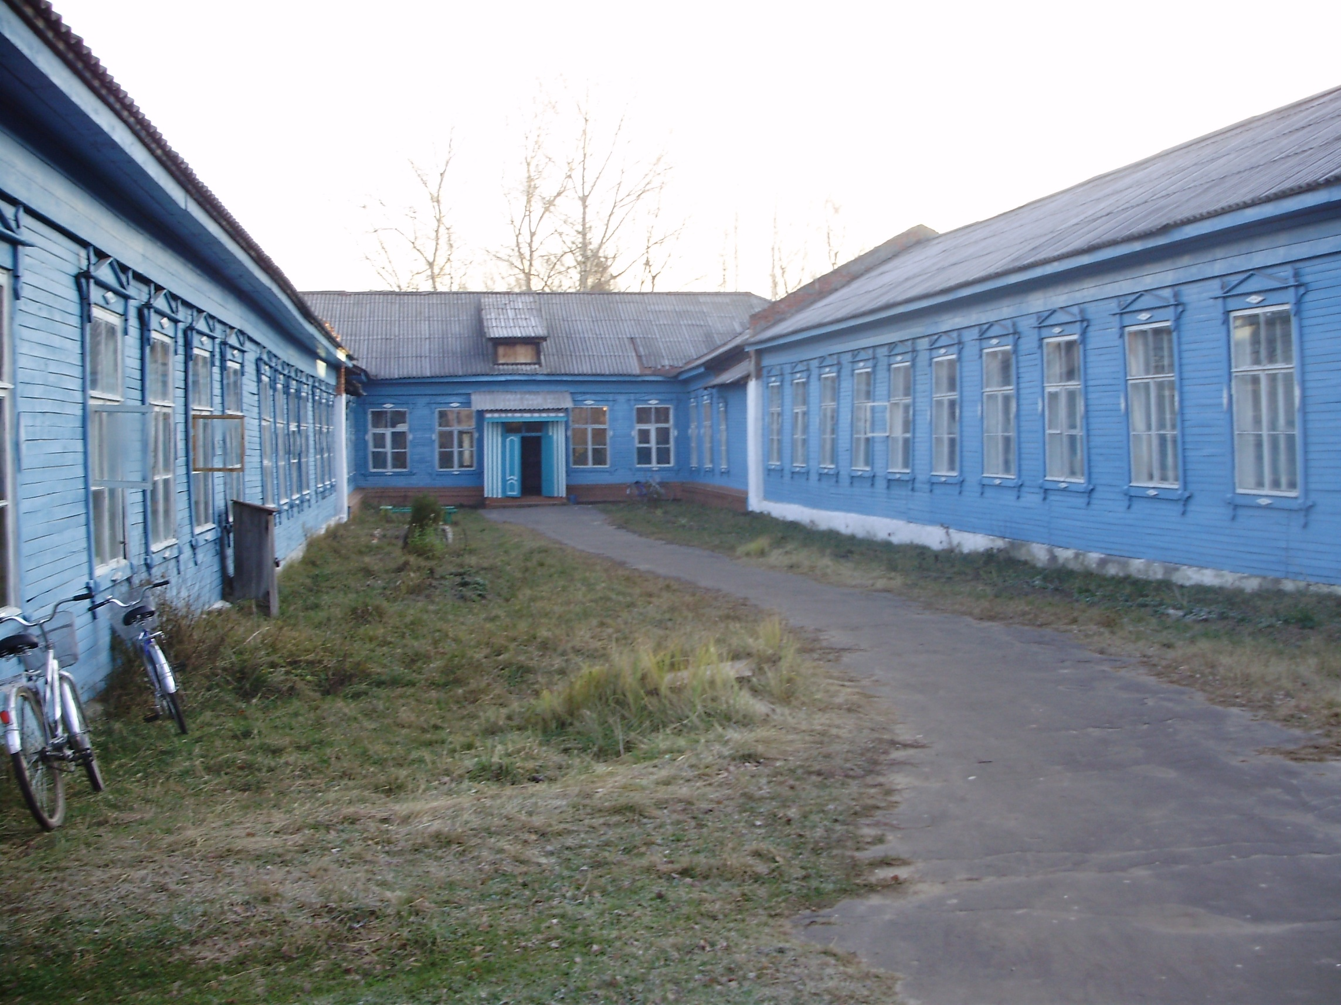
Поговорим о школе, внутреннем распорядке, законах и правилах
Муниципальное казённое общеобразовательное учреждение
Колпская средняя общеобразовательная школа

Slide 10
Школьные принадлежности
2 тетради в косую линейку, 2 тетради в клетку
ручки цветные шариковые
пенал
цветные карандаши, простой карандаш, ластик
линейка деревянная, угольник
Для урока физкультуры
спортивная форма для зала
спортивная форма для улицы
Для урока технологии
картон, цветная бумага, ножниц
пластилин, доска для лепки
клей ПВА, клей-карандаш, клеенка
Для урока ИЗО
краски, набор кисточек
бумага в папке или альбом

Slide 11
Санитарно-гигиенические требования и нормы
1. Ранец должен весить от 500-800г
2. В ранце или портфеле необходимо иметь несколько отделений
и карманов для порядка в нем.
3. У ранца обязательно должна быть твёрдая спинка для обеспечения малышу правильной осанки.
4. Обувь должна быть удобной, высота каблука 5-10мм,
для резиновой обуви – 4,5 – 5,0мм, с гибкой подошвой.

Slide 12
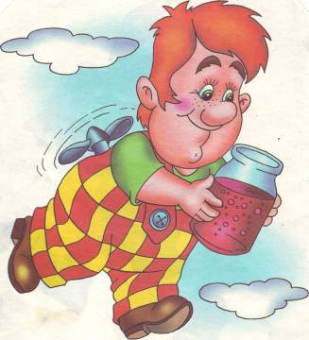
ФГОС
УМК «Школа России»
под редакцией А.А. Плешакова
Учебный план – нагрузка в неделю 21 ч
4 ч – дополнительное
образование
ИТК – технологии,
проектная деятельность,
SMART-доска

Slide 13
УЧЕБНЫЙ ПЛАН 1 КЛАССА
Обучение грамоте (чтение и письмо) – 9ч
Математика – 4ч
Окружающий мир – 2ч
Технология – 1ч
Музыка – 1ч
ИЗО – 1ч
Физическая культура – 3 ч

Slide 14
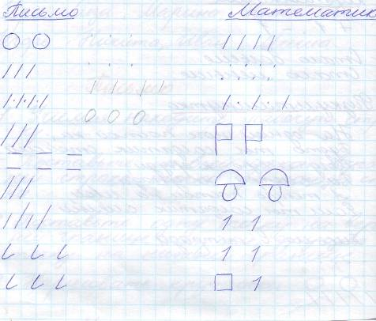
Заповеди для мамы и папы будущего первоклассника
Начинайте «забывать» о том, что ваш ребенок маленький
Не ругайте, а тем более не оскорбляйте ребенка,
особенно в присутствии посторонних
Научите ребенка делиться своими проблемами
Чаще разговаривайте с ребенком, отвечайте на каждый его вопрос
Чаще хвалите ребенка,
не стройте свои отношения с ребенком только на запретах

Slide 15
Умения, необходимые в начале первого года обучения
Собрать свой портфель
Поздороваться с учителем и детьми
Задать вопрос учителю или однокласснику
Ответить на вопрос
Слушать объяснения учителя
Попросить учителя помочь, если непонятно
Адекватно реагировать на замечания

Slide 16
Чему должен научиться ваш ребенок за I четверть

Slide 17
Знать и уметь:
Что такое речь, предложение, слово, слог, ударение, звуки речи.
Вычленять звуки в словах, определять их последовательность.
Правильно называть звуки в словах и характеризовать их

Slide 18
Знать и уметь:
Различать гласные и согласные звуки и буквы.
Читать слоги.
Писать изученные строчные и заглавные буквы, их соединения и слова

Slide 19
Знать и уметь:
Вести счет предметов до 10 в прямом и обратном порядке и сравнивать.
Читать письменные и печатные цифры, правильно их писать.
Соотносить число предметов и цифру.
Усвоить состав чисел: 2,3,4,5.
Различать геометрические фигуры.

Slide 20
СПАСИБО ЗА ВНИМАНИЕ!

